Slide 1
Instant-Learning Storyboard
Projet OPIEVOY Migration didacticiel
Chef de projet IL : P. MORIN
Chef de projet client : Brigitte LECHAPELIER

Slide 2
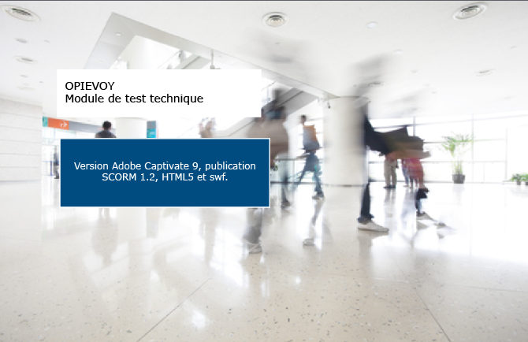
Module : Répondre à une invitation
Visuel écran
Actions | Texte écrit | Voix | Commentaires
Slide 1 : définition des objectifs de la leçon |  | idem texte écrit
Bienvenue dans cette nouvelle leçon qui a pour objectif de :
vous montrer comment gérer une invitation à une réunion,
vous montrer comment vérifier vos disponibilités avant de répondre.
Sur bouton retour :
Sur bouton suivant :

Slide 3
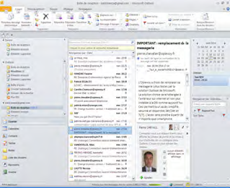
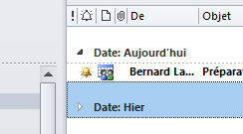
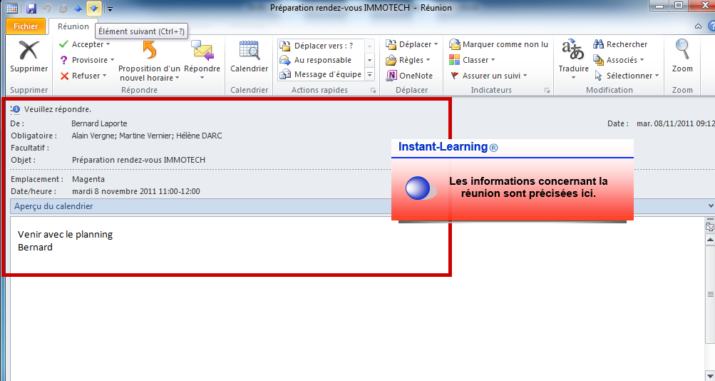
Module : Répondre à une invitation
Visuel écran
Actions | Texte écrit | Voix | Commentaires
Slide 2 : On ouvre sur la boîte mail avec une invitation reçue Apprenant double clique sur le mail . |  | idem texte écrit
Nous sommes dans la messagerie Outlook et
nous avons reçu une invitation
pour une prochaine réunion.
Vous pouvez voir qu’il s’agit d’une invitation grâce à cette icône qui s’affiche devant le courrier.
Nous allons voir comment répondre à cette invitation.
Faites un double clic sur le courrier pour l’ouvrir.
Remarquez qu’en ouvrant le courrier, les détails de la réunion vont s’afficher : la date, l’heure et le lieu etc…
Sur bouton retour :
Sur bouton suivant :

Slide 4
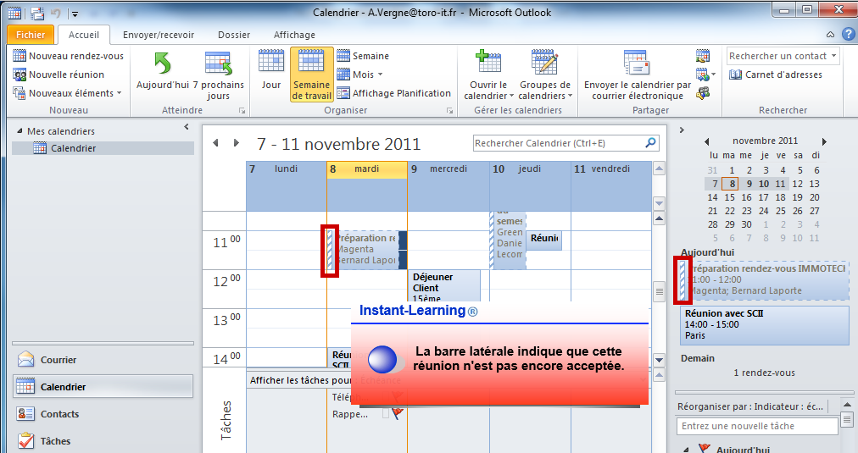
Module : Répondre à une invitation
Visuel écran
Actions | Texte écrit | Voix | Commentaires
Slide 3 : Apprenant clique sur calendrier (aidé si besoin) On referme le calendrier. |  | idem texte écrit
Avant de répondre à cette invitation, nous allons vérifier nos propres disponibilités.
Ouvrez votre calendrier en cliquant sur le bouton qui correspond !
Observez que cette réunion a été pré-positionnée dans notre calendrier, mais qu’elle est précédée d’une bande hachurée car nous ne l’avons pas encore acceptée.
Notre disponibilité étant vérifiée,
nous pouvons refermer le calendrier.
Sur bouton retour :
Sur bouton suivant :

Slide 5
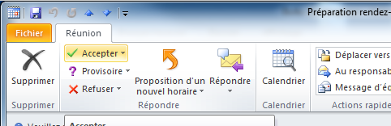
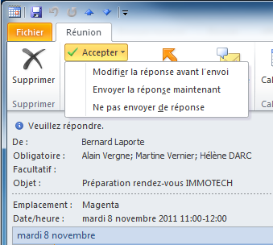
Module : Répondre à une invitation
Visuel écran
Actions | Texte écrit | Voix | Commentaires
Slide 4 : On est dans l’écran de l’invitation, cadre rouges sur les possibilités hormis accepter Apprenant clique bouton « accepter » Slide 5 : On regarde les options « Accepter » une à une rapidement Apprenant clique sur « Envoyer la réponse maintenant » . |  | idem texte écrit
Avant de répondre, voyons les possibilités qui s’offrent à nous.
Outlook nous propose de refuser, d’accepter provisoirement ou de faire une proposition d’horaire si ceux-ci ne nous conviennent pas.
Cliquez sur le bouton « Accepter » !
Nous voyons que le bouton « Accepter » nous propose trois options.
Modifier la réponse avant l’envoi si nous voulons introduire des changements.
Ne pas envoyer de réponse du tout.
Et si tout nous convient, envoyer la réponse maintenant.
Sur bouton retour :
Sur bouton suivant :
Comme c’est notre cas, cliquez sur cette dernière option !

Slide 6
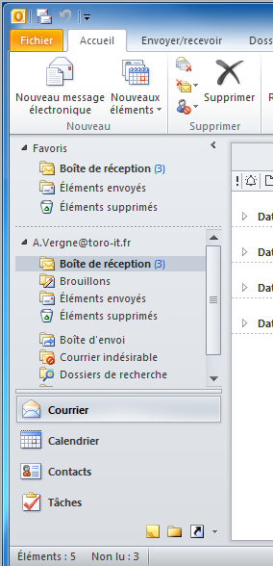
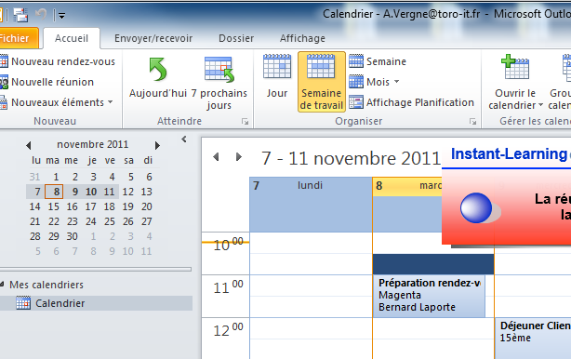
Module : Répondre à une invitation
Visuel écran
Actions | Texte écrit | Voix | Commentaires
Slide 6 : Ecran de retour dans la boîte aux lettres Apprenant clique sur « Calendrier » On montre le changement dans le calendrier après l’envoi de la réponse . |  | idem texte écrit
Nous sommes de retour dans la boîte aux lettres.
Mais vérifions ce qui s’est passé dans notre calendrier.
Cliquez sur le bouton « Calendrier » !
Nous voyons maintenant que la réunion est bien confirmée. Le calendrier s’est mis à jour et la bande hachurée a disparu.
APRES
AVANT
Merci d’avoir suivi cette leçon sur comment répondre à une invitation.
Sur bouton retour :
Sur bouton suivant :

Slide 7
Module : Répondre à une invitation
Visuel écran
Actions | Texte écrit | Voix | Commentaires
Slide 9 : Invitation à passer à la leçon suivante via le menu de gauche. |  | idem texte écrit
Vous pouvez maintenant passer à la leçon suivante en utilisant le menu situé à gauche.
Sur bouton retour :
Sur bouton suivant :

Slide 9
Module : Découvrir et partager son calendrier
Visuel écran
Actions | Texte écrit | Voix | Commentaires
Slide 1 : définition des objectifs de la leçon |  | idem texte écrit
Bienvenue dans cette nouvelle leçon qui a pour objectif de :
vous faire découvrir le calendrier (agenda) d’Outlook 2010,
vous présenter une façon simple de partager votre calendrier avec une autre personne.
Sur bouton retour :
Sur bouton suivant :

Slide 10
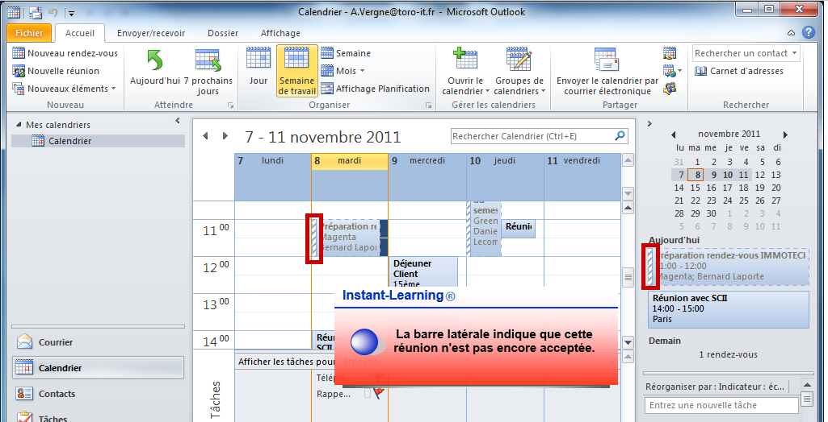
Module : Découvrir et partager son calendrier
Visuel écran
Actions | Texte écrit | Voix | Commentaires
Slide 2 : On est dans la messagerie On clique dans « Calendrier » Slide 3 : On est dans le calendrier affichage semaine . |  | idem texte écrit
Nous sommes dans la messagerie Outlook et nous souhaitons aller dans notre « agenda », qui s’appelle « Calendrier » dans Outlook.
Cliquons dans « Calendrier » dans notre volet outils.
Nous sommes maintenant dans notre calendrier qui est affiché dans le format « semaine ».
Pour l’afficher dans le format « jour », cliquez sur le bouton « Jour » !
Sur bouton retour :
Sur bouton suivant :

Slide 11
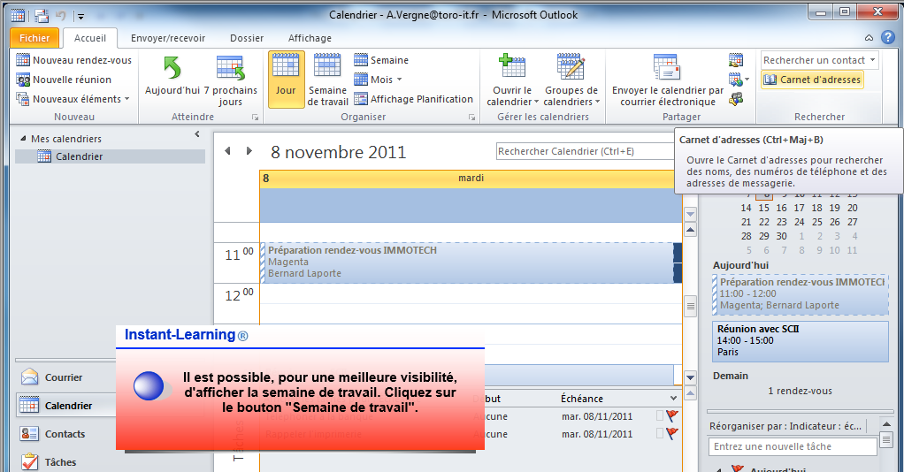
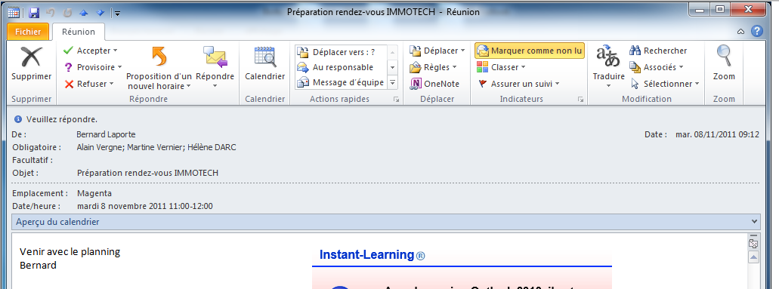

Module : Découvrir et partager son calendrier
Visuel écran
Actions | Texte écrit | Voix | Commentaires
Slide 4 : on arrive dans l’affichage « jour » Slide 5 : Apprenant clique sur rdv Rdv s’ouvre, on montre les composantes, zoom ou similaire . |  | idem texte écrit
Nous voici dans l’affichage « Jour » qui nous permet d’avoir une vision plus détaillée.
De la même manière, vous pourrez choisir un affichage « mois » selon vos besoin en cliquant dans le bouton correspondant.
Cliquez sur le rendez-vous entouré en rouge pour que nous le regardions de plus près !
Comme vous pouvez le voir, nous avons les détails : expéditeur, obligatoire ou facultatif, objet, emplacement, date et heure.
Sur bouton retour :
Sur bouton suivant :

Slide 12
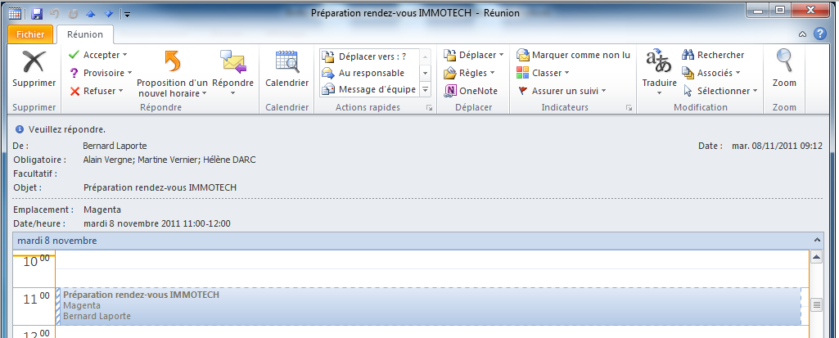
Module : Découvrir et partager son calendrier
Visuel écran
Actions | Texte écrit | Voix | Commentaires
Slide 6 : apprenant clique dans l’aperçu du calendrier Slide 7 : on affiche le créneau horaire de la réunion |  | idem texte écrit
Outlook nous permet d’avoir une visibilité directement sur notre agenda.
Cliquez sur le chevron de la zone d’aperçu du calendrier entourée en rouge !
S’affiche alors le créneau horaire de la réunion.
Ceci étant vu, revenons dans notre calendrier.
Sur bouton retour :
Sur bouton suivant :

Slide 13
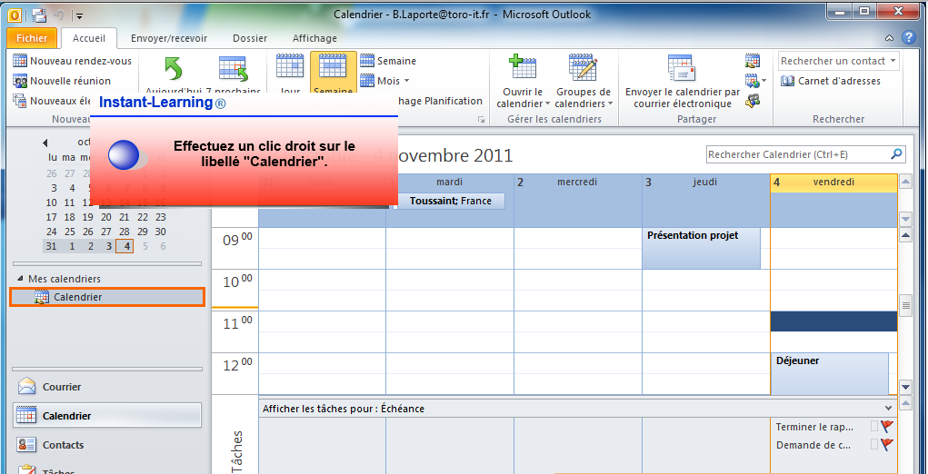
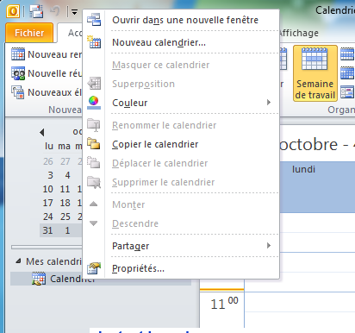
Module : Découvrir et partager son calendrier
Visuel écran
Actions | Texte écrit | Voix | Commentaires
Slide 8 :apprenant clique droit dans calendrier Slide 9 : apprenant clique dans « Partager » Slide 10 : apprenant clique dans « Partager le calendrier » |  | idem texte écrit
Il est parfois utile de partager son calendrier avec d’autres personnes.
Nous allons vous montrer une façon de faire très simple.
Faites un clic droit sur « Calendrier » situé sous « mes calendriers »…
…puis sur « Partager », dans le menu contextuel,…
Sur bouton retour :
Sur bouton suivant :

Slide 14
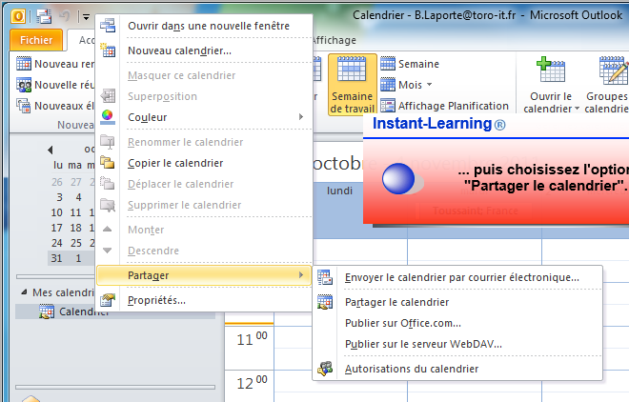
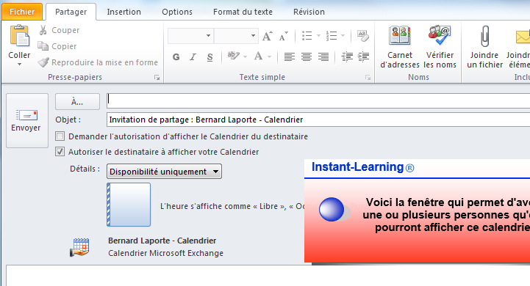
Module : Découvrir et partager son calendrier
Visuel écran
Actions | Texte écrit | Voix | Commentaires
Slide 10 : apprenant clique dans « Partager le calendrier » Slide 11 :S’affiche message de partage |  | idem texte écrit
…et enfin dans « Partager le calendrier » dans le sous-menu !
S’affiche alors un message destiné à celle ou à celui avec qui vous voulez partager votre calendrier…
…et pour lequel vous pourrez choisir certaines options en cliquant sur cette liste déroulante.
Sur bouton retour :
Sur bouton suivant :

Slide 15
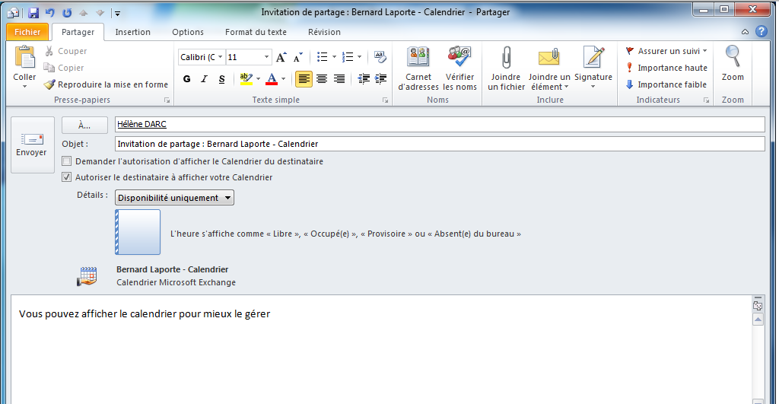
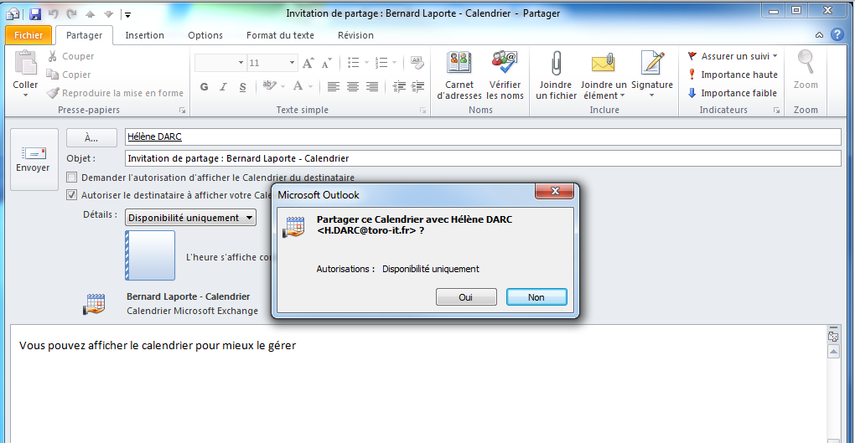
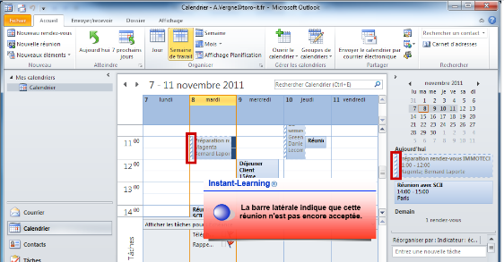
Module : Découvrir et partager son calendrier
Visuel écran
Actions | Texte écrit | Voix | Commentaires
Slide 12 : saisie adresse, objet et texte mail Apprenant clique sur « envoyer » Slide 13 : boîte de dialogue de confirmation. Apprenant clique sur OK Slide 14: retour calendrier |  | idem texte écrit
Nous allons saisir pour vous l’adresse du destinataire, l’objet et le texte du message qui a pour objectif de prévenir notre interlocuteur de ce partage.
Il ne vous reste plus qu’à cliquer sur « Envoyer » !
Outlook nous demande confirmation du partage avec la personne concernée.
Nous sommes d’accord.
Cliquez sur « OK » !
Vous venez de déléguer votre calendrier en lecture seule.
Sur bouton retour :
Sur bouton suivant :

Slide 16
Module : Découvrir et partager son calendrier
Visuel écran
Actions | Texte écrit | Voix | Commentaires
Slide 15 : Invitation à passer à la leçon suivante via le menu de gauche. |  | idem texte écrit
Vous pouvez maintenant passer à la leçon suivante en utilisant le menu situé à gauche.
Sur bouton retour :
Sur bouton suivant :

Slide 18
Module : Créer une réunion et réserver une salle
Visuel écran
Actions | Texte écrit | Voix | Commentaires
Slide 1 : définition des objectifs de la leçon |  | idem texte écrit
Bienvenue dans cette nouvelle leçon qui a pour objectif de :
vous montrer comment créer une réunion et réserver une salle,
vous montrer comment vérifier les disponibilités et inviter les participants.
Sur bouton retour :
Sur bouton suivant :

Slide 19
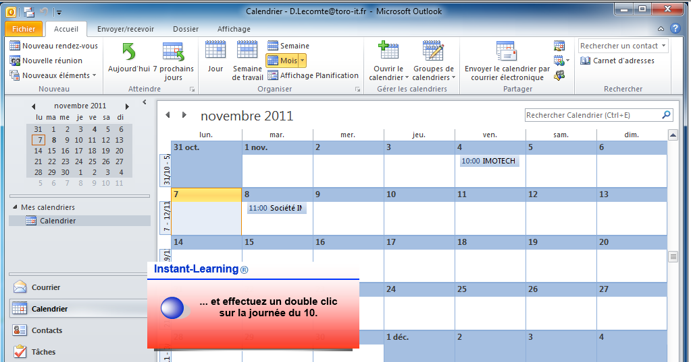
Module : Créer une réunion et réserver une salle
Visuel écran
Actions | Texte écrit | Voix | Commentaires
Slide 2 : On est dans la messagerie On clique dans « Calendrier » Slide 3 : On est dans le calendrier affichage mois Apprenant clique sur « nouvelle réunion » . |  | idem texte écrit
Nous sommes dans la messagerie.
Allons directement dans le calendrier.
Nous voulons créer une nouvelle réunion.
A vous de cliquer sur le bouton
« Nouvelle réunion » !
Sur bouton retour :
Sur bouton suivant :

Slide 20
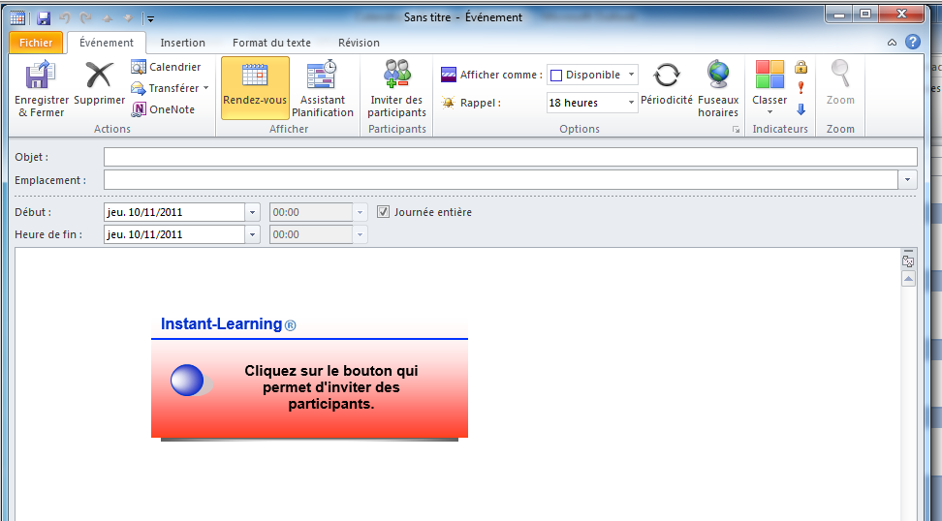
Module : Créer une réunion et réserver une salle
Visuel écran
Actions | Texte écrit | Voix | Commentaires
Slide 4 : On est dans la fenêtre de réunion Slide 5 : commentaire sur le calendrier Apprenant clique sur « nouvelle réunion » . |  | idem texte écrit
Outlook nous a ouvert une fenêtre de réunion.
A titre d’information, sachez que vous auriez pu ouvrir la même fenêtre en faisant un double-clic sur le jour choisi.
Nous allons d’ailleurs poursuivre avec cet exemple.
Sur bouton retour :
Sur bouton suivant :

Slide 21
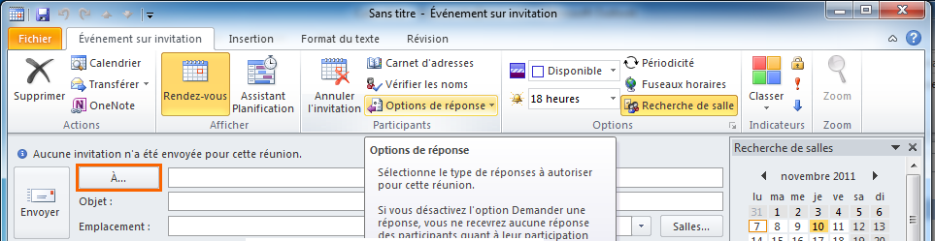
Module : Créer une réunion et réserver une salle
Visuel écran
Actions | Texte écrit | Voix | Commentaires
Slide 6 : On est dans la fenêtre de réunion Apprenant clique sur « Inviter des participants » Slide 7 : apprenant clique sur « À » . |  | idem texte écrit
Vous pouvez observer que la date de la réunion est inscrite directement avec cette façon de faire…
…mais que la case à cocher « journée entière » est activée.
Poursuivons ensemble.
Cliquez sur le bouton
« Inviter des participants »…
…puis sur « À » pour ouvrir la fenêtre des contacts !
Sur bouton retour :
Sur bouton suivant :

Slide 22
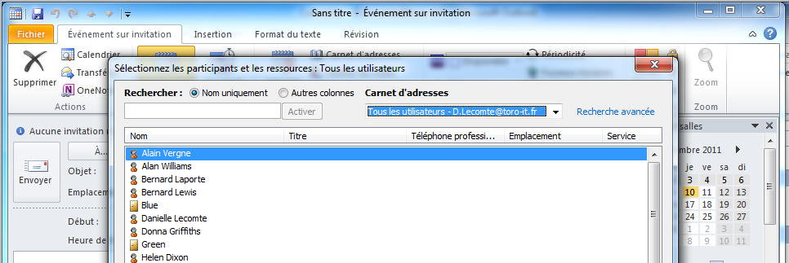
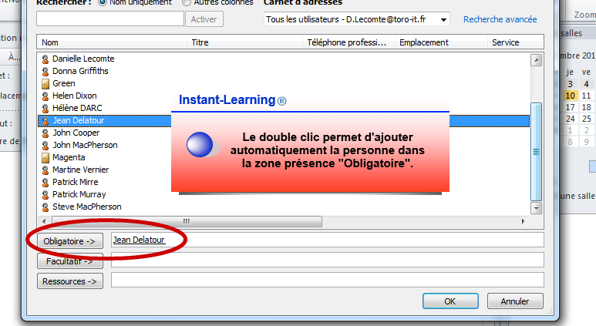
Module : Créer une réunion et réserver une salle
Visuel écran
Actions | Texte écrit | Voix | Commentaires
Slide 8 : Ouverture de la fenêtre contacts Apprenant fait un double-clic dans nom encadré rouge Slide 9 : Participant est inscrit directement dans « présence obligatoire » . |  | idem texte écrit
La fenêtre des contacts s’est ouverte et vous allez pouvoir sélectionner directement vos participants.
Faites un double-clic sur le nom encadré en rouge!
Comme vous pouvez le constater, un double-clic inscrit directement le participant dans la rubrique présence « obligatoire ».
Sur bouton retour :
Sur bouton suivant :

Slide 23
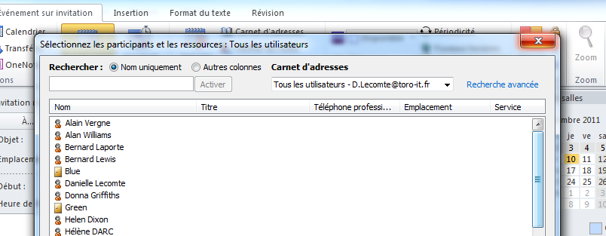
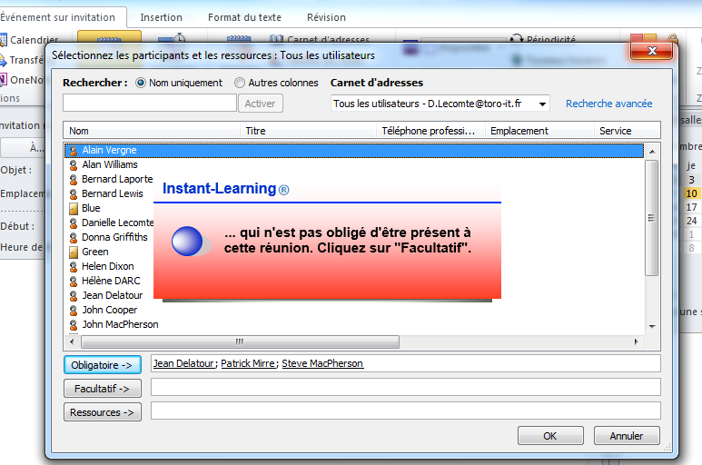
Module : Créer une réunion et réserver une salle
Visuel écran
Actions | Texte écrit | Voix | Commentaires
Slide 10 : on a saisi d’autres participants Apprenant clique sur nom encadré en rouge Slide 11 : apprenant clique sur facultatif . |  | idem texte écrit
Nous avons saisi d’autres participants et nous voudrions ajouter un invité à titre facultatif.
Cliquez sur le nom encadré en rouge pour le sélectionner…
…puis sur « Facultatif »,…
Sur bouton retour :
Sur bouton suivant :

Slide 24
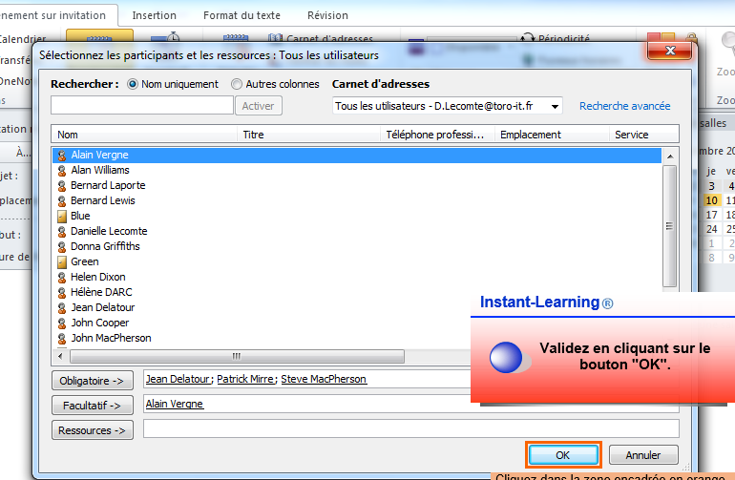
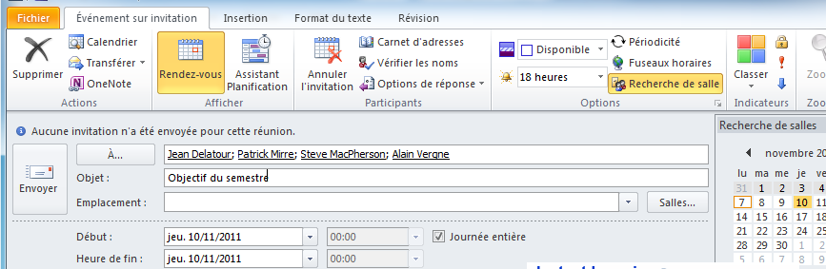
Module : Créer une réunion et réserver une salle
Visuel écran
Actions | Texte écrit | Voix | Commentaires
Slide 12 : dans boîte de dialogue Slide 13 : De retour dans fenêtre réunion . |  | idem texte écrit
…et sur « OK » pour valider !
Nous sommes de retour dans notre fenêtre de réunion et il nous faut continuer à la renseigner.
Nous allons renseigner l’objet pour vous.
Sur bouton retour :
Sur bouton suivant :

Slide 25
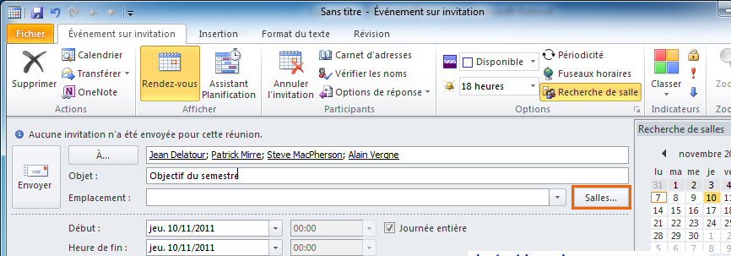
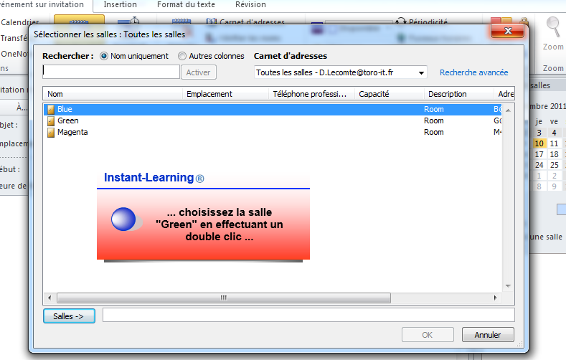
Module : Créer une réunion et réserver une salle
Visuel écran
Actions | Texte écrit | Voix | Commentaires
Slide 14 : apprenant clique sur « Salles » Slide 15 : affichage de la boîte de dialogue « salles » Apprenant fait un double-clic sur entourée rouge . |  | idem texte écrit | A cet endroit, il faudra valider quelle est la procédure adoptée par l’OPIEVOY – nous avons parlé d’une validation pour la disponibilité de la salle – et ajuster le storyboard en fonction avec des slides supplémentaires.
Il nous faut maintenant renseigner la salle dans laquelle nous allons organiser la réunion.
Cliquez sur le bouton « Salles » !
Une boîte de dialogue s’ouvre. Celle-ci va nous permettre de sélectionner une des salles de la liste.
Faites un double-clic sur celle qui est entourée en rouge !
Sur bouton retour :
Sur bouton suivant :

Slide 26
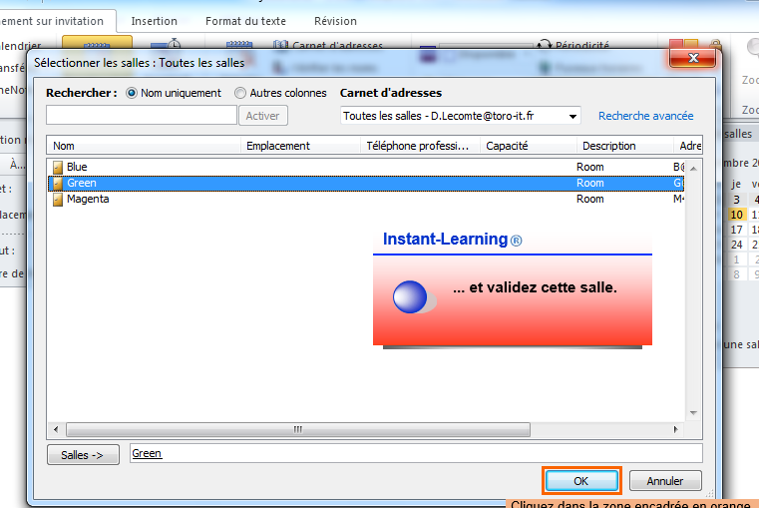
Module : Créer une réunion et réserver une salle
Visuel écran
Actions | Texte écrit | Voix | Commentaires
Slide 16 : apprenant clique « OK » Slide 17 : on revient sur la fenêtre de la réunion On décoche « journée entière » . |  | idem texte écrit
…puis validez en cliquant sur « OK » !
Nous sommes revenus dans la fenêtre de la réunion. Mais souvenez-vous que nous avions sélectionné la date en cliquant directement dans notre calendrier.
C’est pourquoi, « journée entière » est cochée pour le moment. Pour définir les heures, il nous faut décocher cette case.
Nous allons le faire pour vous.
Sur bouton retour :
Sur bouton suivant :

Slide 27
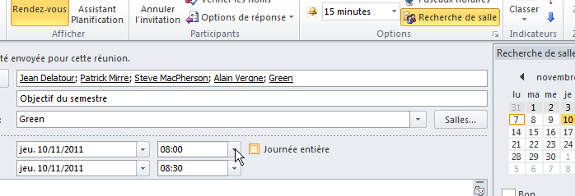

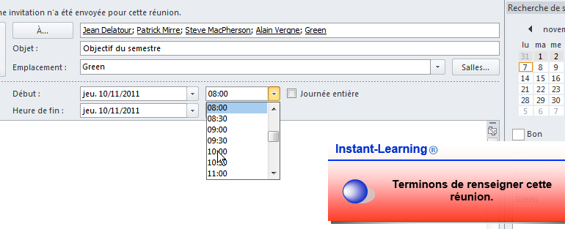
Module : Créer une réunion et réserver une salle
Visuel écran
Actions | Texte écrit | Voix | Commentaires
Slide 18 : on définit les heures de début et de fin de réunion Slide 19 : on sélectionne 10h Slide 19 : . |  | idem texte écrit
Notre prochaine étape est de définir les heures de début et de fin de réunion.
Cliquons sur la flèche des heures de début située à droite du cadre…
...puis sur 10h dans la liste déroulante qui s’est ouverte.
Sur bouton retour :
Sur bouton suivant :

Slide 28
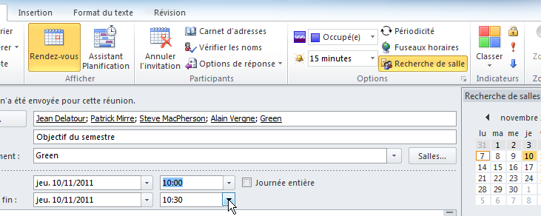

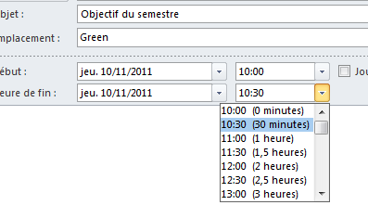
Module : Créer une réunion et réserver une salle
Visuel écran
Actions | Texte écrit | Voix | Commentaires
Slide 20 : apprenant clique sur la flèche… …puis sur 12h . |  | idem texte écrit
Nous allons répéter la même opération pour l’heure de fin de réunion.
Cliquez sur la flèche à droite du cadre des heures de fin de réunion pour faire apparaître la liste déroulante !
Maintenant sélectionnez 12h en cliquant dessus !
Notre prochaine opération consiste à vérifier les disponibilités des participants si leur calendrier est visible .
Sur bouton retour :
Sur bouton suivant :

Slide 29
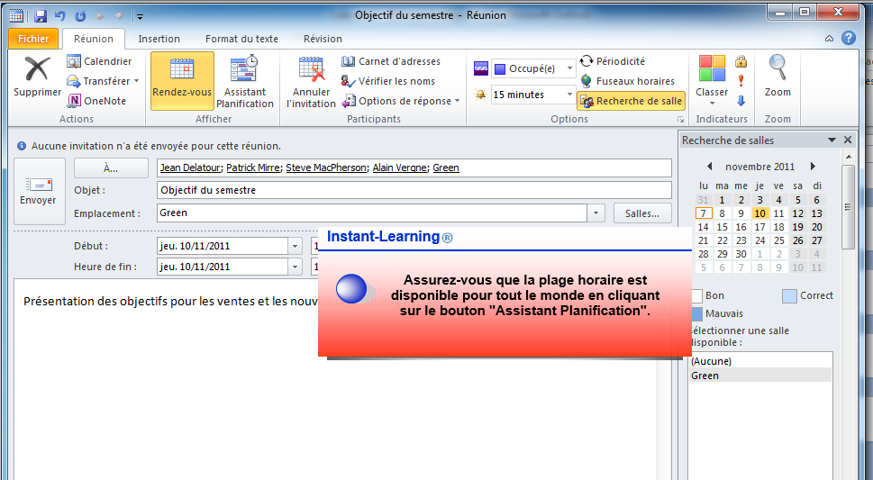
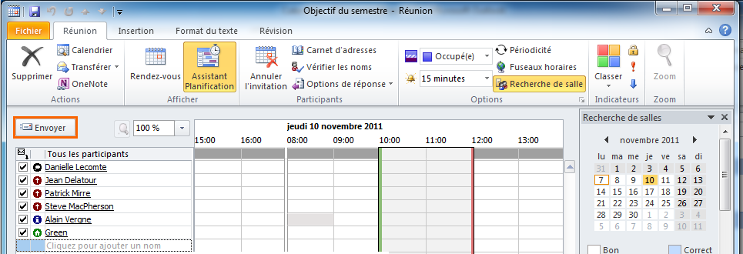
Module : Créer une réunion et réserver une salle
Visuel écran
Actions | Texte écrit | Voix | Commentaires
Slide 21 : Apprenant clique sur « Assistant Planification » Slide 22 : apprenant clique sur « Envoyer » . |  | idem texte écrit
Pour ce faire, nous allons cliquer sur le bouton « Assistant Planification » situé sur le ruban.
Allez-y !
Effectivement, nos invités sont tous disponibles comme nous le montre la plage horaire.
C’est à vous. Il ne vous reste plus qu’à cliquer sur « Envoyer » pour lancer vos invitations. !
Sur bouton retour :
Sur bouton suivant :

Slide 30
Module : Créer une réunion et réserver une salle
Visuel écran
Actions | Texte écrit | Voix | Commentaires
Slide 23 : de retour dans le calendrier . |  | idem texte écrit
Nous sommes de retour dans le calendrier.
Vous venez de créer une réunion et
de réserver une salle.
Sur bouton retour :
Sur bouton suivant :

Slide 31
Module : Créer une réunion et réserver une salle
Visuel écran
Actions | Texte écrit | Voix | Commentaires
Slide 24 : Invitation à passer à la leçon suivante via le menu de gauche. |  | idem texte écrit
Vous pouvez maintenant passer à la leçon suivante en utilisant le menu situé à gauche.
Sur bouton retour :
Sur bouton suivant :

Slide 33
Module : Exercice – Créer une réunion et réserver une salle
Visuel écran principal
Actions | Texte écrit | Voix | Commentaires
Slide 1 : Texte exercice en introduction Apprenant aura 2 tentatives avant d’être aidé par un encadré rouge (vrai tout au long de l’exercice). Apprenant doit double-cliquer sur « 10 » Slide 2 : Apprenant doit cliquer « inviter des participants »
Pour cet exercice vous allez organiser une réunion, réserver une salle et envoyer vos invitations.
Nous allons vous guider en vous rappelant les étapes au fur et à mesure.
Pour le moment, vous êtes dans votre calendrier.
C’est à vous !
Créez une nouvelle réunion pour le 10 du mois qui est entouré en rouge.
Très bien, faites ce qu’il faut pour sélectionner vos invités.
Feedback bonne réponse : OK ou variations similaires | Feedback mauvaise réponse : Sans feedback systématique mais aide si 2 tentatives échouées – on montre par un cadre rouge où agir. |  | Scoring : sans
Sur bouton retour :
Sur bouton suivant :

Slide 34
Module : Exercice – Créer une réunion et réserver une salle
Visuel écran principal
Actions | Texte écrit | Voix | Commentaires
Slide 3 : apprenant clique sur « À » Puis double clique sur encadré rouge
Les personnes que vous devez inviter impérativement sont entourées en rouge.
Très bien. Nous avons continué pour vous la saisie. Vos participants sont maintenant sélectionnés.
Feedback bonne réponse : OK ou variations similaires plus validation de fin d’exercice | Feedback mauvaise réponse : Sans, mais aide si 2 tentatives échouées – on montre par un cadre rouge où agir. |  | Scoring : sans
Sur bouton retour :
Sur bouton suivant :

Slide 35
Module : Exercice – Créer une réunion et réserver une salle
Visuel écran principal
Actions | Texte écrit | Voix | Commentaires
Slide 4 : apprenant clique « OK » Slide 5 : apprenant clique « Salles »
Très bien. Nous avons continué pour vous la saisie. Vos participants sont maintenant sélectionnés.
Poursuivez !
Il vous faut maintenant réserver la salle.
Elle sera entourée d’un cadre rouge.
Feedback bonne réponse : OK ou variations similaires plus validation de fin d’exercice | Feedback mauvaise réponse : Sans, mais aide si 2 tentatives échouées – on montre par un cadre rouge où agir. |  | Scoring : sans
Sur bouton retour :
Sur bouton suivant :

Slide 36
Module : Exercice – Créer une réunion et réserver une salle
Visuel écran principal
Actions | Texte écrit | Voix | Commentaires
Slide 6 : apprenant sélectionne la salle encadrée rouge Apprenant clique « OK »
Feedback bonne réponse : OK ou variations similaires plus validation de fin d’exercice | Feedback mauvaise réponse : Sans, mais aide si 2 tentatives échouées – on montre par un cadre rouge où agir. |  | Scoring : sans
Sur bouton retour :
Sur bouton suivant :

Slide 37
Module : Exercice – Créer une réunion et réserver une salle
Visuel écran principal
Actions | Texte écrit | Voix | Commentaires
Slide 7 : apprenant clique sur coche Slide 8 : Apprenant clique flèche heure de début
La journée entière est encore sélectionnée.
Faites ce qu’il faut pour saisir les horaires de la réunion qui aura lieu de 10h à 12h.
Feedback bonne réponse : OK ou variations similaires plus validation de fin d’exercice | Feedback mauvaise réponse : Sans, mais aide si 2 tentatives échouées – on montre par un cadre rouge où agir. |  | Scoring : sans
Sur bouton retour :
Sur bouton suivant :

Slide 38
Module : Exercice – Créer une réunion et réserver une salle
Visuel écran principal
Actions | Texte écrit | Voix | Commentaires
Slide 9 : apprenant clique 10.00 Slide 10 : Apprenant clique flèche heures de fin
Feedback bonne réponse : OK ou variations similaires plus validation de fin d’exercice | Feedback mauvaise réponse : Sans, mais aide si 2 tentatives échouées – on montre par un cadre rouge où agir. |  | Scoring : sans
Sur bouton retour :
Sur bouton suivant :

Slide 39
Module : Exercice – Créer une réunion et réserver une salle
Visuel écran principal
Actions | Texte écrit | Voix | Commentaires
Slide 11 : apprenant clique sur 12.00 Slide 12 : apprenant clique sur « envoyer »
Très bien. Toutes les informations de votre réunion sont maintenant saisies.
Faites ce qu’il faut pour faire parvenir vos invitations aux destinataires.
Bravo, vous avez terminé cet exercice avec succès.
Feedback bonne réponse : OK ou variations similaires plus validation de fin d’exercice | Feedback mauvaise réponse : Sans, mais aide si 2 tentatives échouées – on montre par un cadre rouge où agir. |  | Scoring : sans
Sur bouton retour :
Sur bouton suivant :

Slide 40
Module : Créer une réunion et réserver une salle
Visuel écran
Actions | Texte écrit | Voix | Commentaires
Slide 24 : Invitation à passer à la leçon suivante via le menu de gauche. |  | idem texte écrit
Vous pouvez maintenant passer à la leçon suivante en utilisant le menu situé à gauche.
Sur bouton retour :
Sur bouton suivant :

